Slide 1
Đề Tài: KẾT NỐI NHÀ TUYỂN DỤNG VÀ NGƯỜI TÌM VIỆC
Nhóm 08:
Nguyễn Minh Lộc
Nguyễn Quang Vũ
Huỳnh Thị Thùy Vinh
Đoàn Công Thanh

Slide 2
Nội Dung
Nội dung 01
Nội dung 02
Lí do chọn đề tài.
Các chức năng chính.
Nội dung 03
Nội dung 04
Các công nghệ sử dụng
Số testcase đã viết/đã test
Nội dung 05
Nội dung 06
Số Bug
Hướng phát triển

Slide 3
Lí do chọn đề tài
Hiện nay Internet là một công cụ ,một môi trường làm việc và liên kết mọi người trên thế giới lại với nhau.Internet có mặt khắp nơi và hỗ trợ con người vào nhiều lĩnh vực.Tìm kiếm việc làm và ứng viên trên Internet là một loại hình được đa số người tìm việc và nhà tuyển dụng quan tâm, vừa đỡ mất thời gian và tiền bạc.
Xuất phát từ lí do đó mà đề tài:”Xây dựng Website kết nối giữa nhà tuyển dụng và người tìm việc” ra đời với mong muốn mang lại các cơ hội nghề nghiệp cho người tìm việc cũng như giúp các doanh nghiệp tìm ứng viên phù hợp.

Slide 4
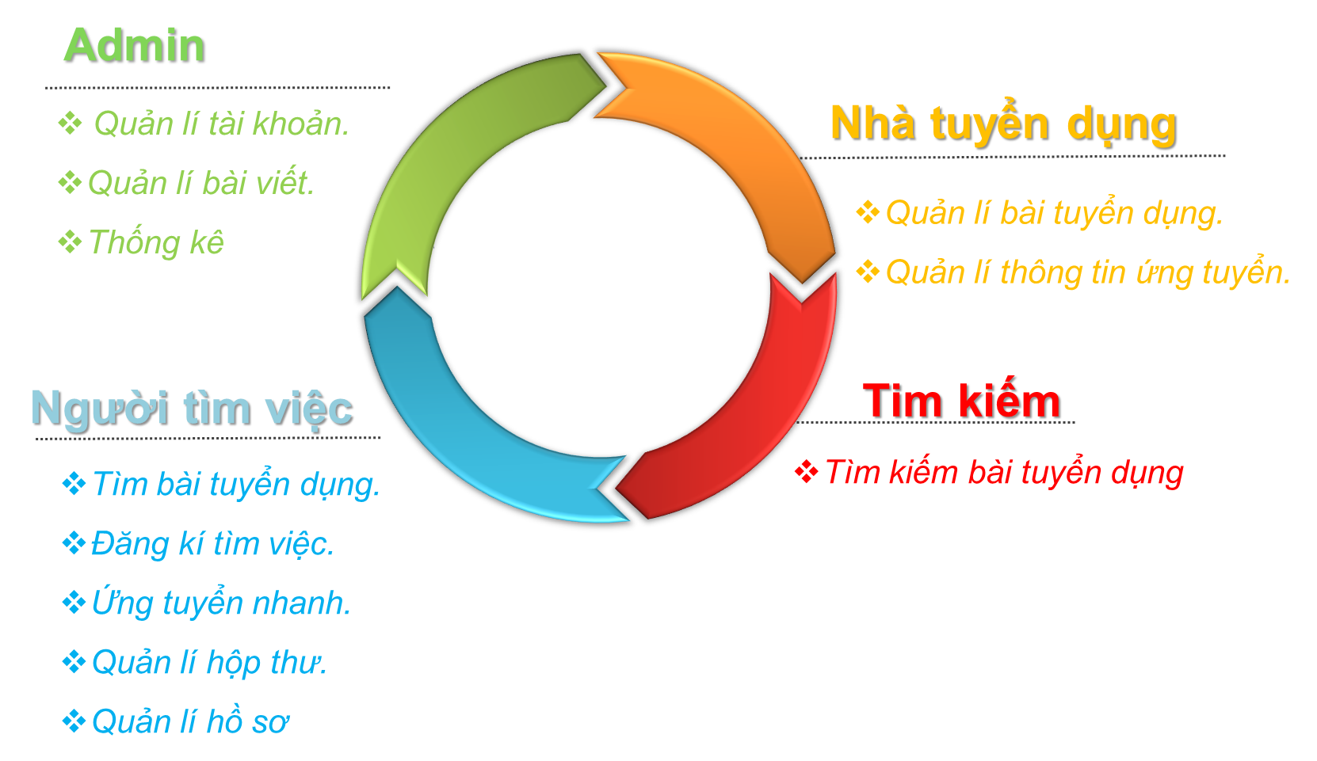
Các chức năng chính.

Slide 5
Các công nghệ sử dụng.
Sử dụng Framework Struts 1.0
Sử dụng Apache Tomcat 8.5.0
Phần mềm Eclipse Version Neon 2
CSDL SQL Server 2012
Ajax
Những điều học được.
Biết cách làm một dự án theo quy trình chuẩn.
Biết cách làm việc nhóm, hỗ trợ nhau trong công việc

Slide 6
Số testcase đã viết/đã test.
Testcase đã viết: 429
Testcase đã test: 313
Số Bug của nhóm bắt cho đội bạn.
Bug đã bắt: 27
Số Bug được đội bạn bắt cho nhóm.
Bug đã bắt: 19

Slide 7
Task của mỗi thành viên.
Huỳnh Thị Thùy Vinh.
- Đăng nhập, đăng xuất admin.
- Cập nhật thông tin tài khoản nhà tuyển dụng và người tìm việc.
- Nhập dữ liệu bảng nhà tuyển dụng.
Nguyễn Quang Vũ.
- Phê duyệt bài tuyển dụng.
- Quản lý admin
- Đăng kí, đăng nhập tài khoản nhà tuyển dụng.
- Đăng kí, đăng nhập tài khoản người tìm việc.

Slide 8
Task của mỗi thành viên.
Nguyễn Minh Lộc.
- Thiết kế database.
- Quản lí bài tuyển dụng.
- Chức năng tìm kiếm,đăng kí tìm việc,tìm bài tuyển dụng.
- Quản lí hộp thư, trả lời thư, gửi thư ứng tuyển.
Đoàn Công Thanh.
- Thống kê.
- Quản lý hồ sơ người tìm việc

Slide 9
Hướng phát triển.
Đề tài có thể mở rộng và phát triển theo các hướng sau:
Khắc phục những nhược điểm còn tồn tại.
Đưa vào triển khai ứng dụng thực tế.
Xây dựng giao diện thân thiện, dễ sử dụng.

Slide 10


Slide 11
Admin
Quản lí tài khoản.
Quản lí bài viết.
Thống kê
Nhà tuyển dụng
Quản lí bài tuyển dụng.
Quản lí thông tin ứng tuyển.
Người tìm việc
Tim kiếm
Tìm bài tuyển dụng.
Đăng kí tìm việc.
Ứng tuyển nhanh.
Quản lí hộp thư.
Quản lí hồ sơ
Tìm kiếm bài tuyển dụng

